Slide 1
网络程序设计

Slide 2
主要内容
网络通信基础
InetAddress类
TCP Socket编程
UDP Socket编程
URL
IP多播程序的开发
关于JEditorPane类

Slide 3
网络通信基础
网络编程的目的：
  直接或间接地通过网络协议与其他计算机进行通信
网络编程实现中需要解决的两个主要问题：
  如何准确地定位网络上一台或多台主机
  找到主机后如何进行可靠高效的数据传输
客户－服务器编程模式：
  C/S结构：通信双方的一方作为服务器等待客户提出请求并予以响应

Slide 4
网络通信基础
套接字：
  网络套接字(Socket)
    网络上的两个程序经过双向的通信而建立起来的一个实现数据传输的通道，该双向链路的一端称为一个套接字
    套接字由IP地址和端口号构成

Slide 5
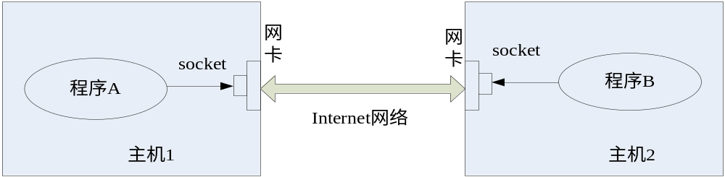
网络通信基础
套接字：
  网络套接字(Socket)
    通过Socket进行信息传递的过程：
      首先一个程序将一段信息写入Socket中，该Socket将这段信息发送到另一个Socket中；另一个程序从第二个socket中取出信息

Slide 6
网络通信基础
套接字：
  网络套接字(Socket)
    通过套接字方式，允许一台计算机同时服务于多个不同的客户，为他们提供不同类型的服务
    使用套接字建立网络连接的过程：
      首先服务器端一直监听某端口是否有连接请求；
      当客户端向服务器端发送连接请求时，服务器端向客户端返回接受连接建立请求的信息；
      客户端接收该信息后，连接建立
      一旦连接建立，客户和服务器之间就可以通过该端口进行数据交换

Slide 7
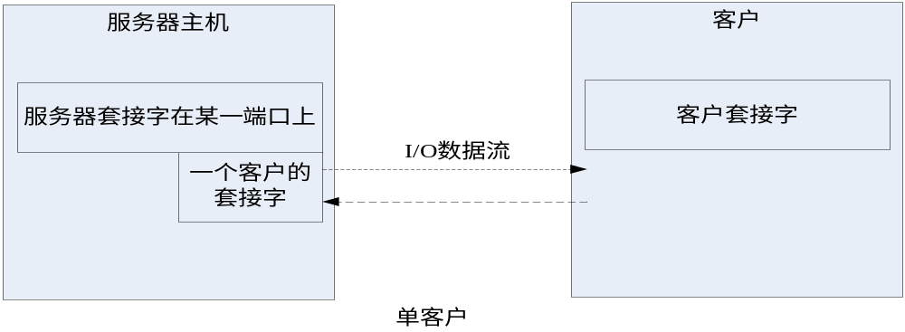
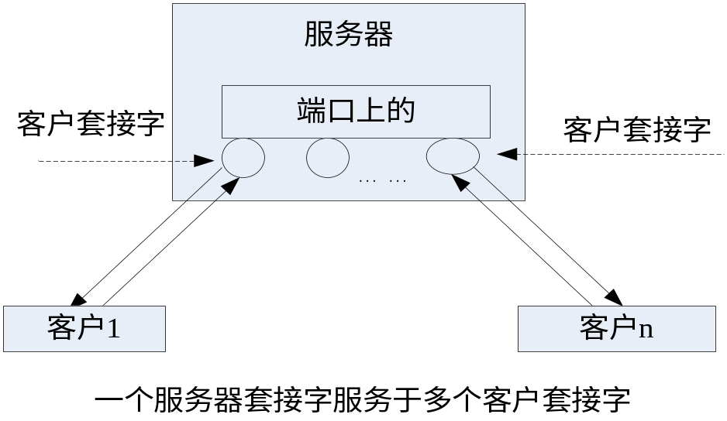
网络通信基础

Slide 8
网络通信基础
TCP和UDP传输协议：
  Java类库支持TCP和UDP协议，两个协议都位于TCP/IP的传输层上
  TCP协议：
    用户网络上进行安全可靠的流式数据传输
    面向连接的保证可靠的传输协议，通过它传输可得到一个顺序的、无差错的数据流
    发送方和接收方必须在对应的Socket之间必须先建立连接，然后再进行发送和接收

Slide 9
网络通信基础
TCP和UDP传输协议：
  UDP协议：
    支持简单的、快速的、点对点的数据报传输模式
    是一种无连接的协议。每个数据报是一个独立的信息，包括完整的源地址或目的地址，因此能否到达目的地、到达的时间和顺序、传输内容的正确性等不能保证
  TCP&UDP：
    可靠传输需要对内容正确性校验，需要占用时间和带宽。因此TCP效率不如UDP
    有些场合需要可靠传输（Telnet、FTP等）；有些场合不需要可靠传输（视频会议等）——不同场合选择不同协议进行

Slide 10
Java网络包
Java网络包：
  由java.net包和javax.net包组成
  包中包括实现网络通信应用中涉及的相关类、接口和异常处理类
  常用的类：

Slide 11
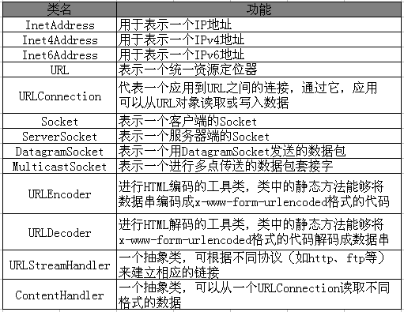
Java网络包

Slide 12
Java网络包
包java.net中的类按功能可分成三部分：
  通过统一资源定位地址(URL)进行Web资源访问的网络类
    URL：建立到指定地址的连接。通过它访问Web的各种网络资源，取出URL资源的内容并将它转换成一个Java对象
    URLConnection：提供了多种方法，在URL类建立的连接上进行多种数据类型的输入输出流传递

Slide 13
Java网络包
包java.net中的类按功能可分成三部分：
  面向连接的网络类
    ServerSocket：创建服务器端的Socket，负责监听TCP连接，一旦监听到连接请求是需要的，则返回客户端一个代表连接的Socket对象
    Socket：创建客户端的Socket
    说明：
      服务器端同时处理多个客户连接时，可采用多线程方式进行，每个线程用于处理一个客户的连接

Slide 14
Java网络包
包java.net中的类按功能可分成三部分：
  面向无连接的数据报类
    提供了无检验、无发送反馈、非可靠的数据报连接
    Datagrampacket类：
      表示一个用DatagramSocket发送的数据包，支持UDP协议格式
    DatagramSocket类：
      表示建立的一个UDP接口，通过该接口可以进行数据报的发送和接收

Slide 15
InetAddress类
表示一个IP地址
子类：
  Inet4Address类：代表IPv4地址，32位
  Inet6Address类：代表IPv6地址，128位
InetAddress类对象的构造生成：
  构造函数：无参，且非public——不能直接创建一个拥有具体IP地址的对象
  静态方法：生成一个InetAddress对象或一个InetAddress对象构成的数组

Slide 16
InetAddress类
InetAddress类对象的构造生成：
  静态方法：
    public static InetAddress[] getAllByName(String host)
      返回InetAddress对象数组的引用，数组中每个对象包含一个表示相应主机名的IP地址
      如果指定主机没有IP地址存在，则该方法将抛出一个UnknownHostException异常对象
    public static InetAddress getByAddress(byte[] addr)
      根据4字节或16字节的数组参数生成一个InetAddress对象
      若addr数组不正确，则抛出一个UnknownHostException

Slide 17
InetAddress类
InetAddress类对象的构造生成：
  静态方法：
    public static InetAddress getByAddress(String host,byte[] addr)
      返回由host和4字节或16字节的数组指定的IP地址确定的InetAddress对象的引用
      如果host或IP地址不正确，则抛出UnknownHostException对象
    public static InetAddress getByName(String host)
    public static InetAddress getLocalHost()

Slide 18
InetAddress类
InetAddress类的常用方法：
  public byte[] getAddress()
  public String getCanonicalHostName()
    返回对象的标准主机名
  public String getHostName()
  public String getHostAddress()
  public int hashCode()
    返回InetAddress对象表示的IP地址的hash码
  public boolean isMulticastAddress()
    判断InetAddress对象的IP地址是否是一个多播IP地址

Slide 19
InetAddress类
InetAddress类的常用方法：
  public boolean isAnyLocalAddress()
    判断InetAddress对象的IP地址是否是一个通配符地址
  public boolean isLoopbackAddress()
    判断InetAddress对象的IP地址是否是一个lookback地址
InetAddress使用示例：
  参见TestInetAddress.java

Slide 20
TCP Socket编程
套接字（Socket）通信，更通用、更底层
TCP Socket通讯程序的开发：
  基本步骤：
    1、初始化服务器，建立ServerSocket对象，等待客户机的连接请求；
    2、初始化客户机，建立Socket对象，向服务器发出连接请求；
    3、服务器响应客户机，建立连接；
    4、客户机发送请求数据到服务器方；
    5、服务器接受客户机请求数据；

Slide 21
TCP Socket编程
TCP Socket通讯程序的开发：
  基本步骤： （续）
    6、服务器处理请求数据，并返回处理结果给客户机；
    7、客户机接收服务器返回结果
    8、重复4～7，直到客户机结束对话
    中断连接，结束通讯
  涉及类：Socket和ServerSocket

Slide 22
TCP Socket编程
TCP Socket通讯程序的开发：
  客户机程序的编写：
    调用Socket类的构造函数形成一个Socket对象
      构造函数：
        public Socket(String host,int port)
        //创建连接到指定服务器的流套接字
        public Socket(InetAddress address,int port)
        public Socket(String host,int port,
        InetAddress localAddr,int localPort)
        /*创建连接到指定服务器的流套接字，并绑定到由参数localAddr指定的主机的localPort端口上*/
        public Socket(InetAddress address,int prot,InetAddress localAddr,int localPort)

Slide 23
TCP Socket编程
TCP Socket通讯程序的开发：
  客户机程序的编写：
    读写数据：
      getInputStream()
      getOutputStream()
    使用流对象读写字节流
      在返回对象之上建立过滤流DataInputStream、DataOutputStream或PrintStream类的对象
    工作完毕
      关闭与Socket相关的流
      关闭Socket对象

Slide 24
TCP Socket编程
TCP Socket通讯程序的开发：
  客户机程序的编写：
    Socket的常用方法：
      public InputStream getInputStream()
      public OutputStream getOutputStream()
      public InetAddress getLocalAddress()
        返回Socket对象绑定的客户机的地址信息
      public InetAddress getInetAddress()
        返回Socket对象连接的服务器地址信息
      public int getLocalPort()
      public int getPort()
      public void close()

Slide 25
TCP Socket编程
TCP Socket通讯程序的开发：
  服务器程序的编写：
    ServerSocket类的构造函数
      public ServerSocket(int port)
      /*如果port为0，表示任意一个空闲端口，缺省允许50个客户等待在连接队列中*/
      public ServerSocket(int port,int count)
      public ServerSocket(int port,int count,InetAddress localAdd)

Slide 26
TCP Socket编程
TCP Socket通讯程序的开发：
  服务器程序的编写：
    ServerSocket类的其他常用方法：
      public Socket accept()：监听并接受来自客户端的请求
      public InetAddress getInetAddress()：返回对象绑定的地址信息
      public int getLocalPort()
      public boolean getBound()：判断该对象是否绑定到具体地址
      public void close()

Slide 27
TCP Socket编程
TCP Socket通讯程序的开发：
  服务器程序的编写：
    使用ServerSocket构造函数构造对象
    服务程序使用ServerSocket对象的accept方法，使得调用该方法的线程阻塞直到接收客户程序的请求，创建生成连接为止。该方法返回一个最新创建的Socket对象，绑定了客户程序的IP和端口
    使用新建Socket对象创建IO流对象
    使用流对象完成数据传输
    客户方完毕，服务程序关闭和客户方通讯流和Socket
    服务程序结束前，调用ServerSocket对象关闭监听Socket

Slide 28
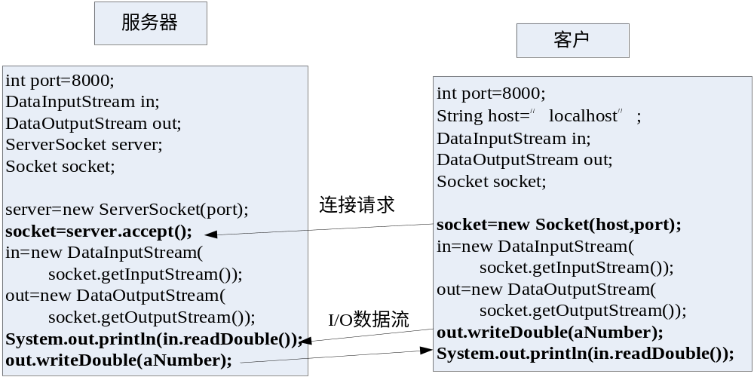
TCP Socket编程
TCP Socket通讯程序的开发：
  过程示例：

Slide 29
TCP Socket编程
TCP Socket通讯程序的开发：
  示例：
    一个客户程序和一个服务器程序。
    客户向服务器发送数据（圆的半径）
    服务器接收数据，并用它们计算一个结果，然后将结果发回到客户端（圆的面积）
    客户端在控制台显示结果
    参见：myServer.java和myClient.java

Slide 30

TCP Socket编程
TCP Socket通讯程序的开发：
  支持多客户的服务器的设计：
    可以利用线程同时处理服务器的多个客户（简单地为每个连接创建一个线程）
    可以利用InetAddress类来获知客户的主机名或IP地址
      InetAddress clientInetAddress=connectToClient.getInetAddress();

Slide 31
TCP Socket编程
TCP Socket通讯程序的开发：
  支持多客户的服务器的设计：
    示例：
      服务器开始一个新线程来不断接收客户输入的圆半径，并将结果（圆的面积）发送给客户
      参见：MultiThreadServer.java

Slide 32
TCP Socket编程
TCP Socket通讯程序的开发：
  示例：
    客户端：
      给出可视化界面，完成学生基本信息的填写（姓名、住址、邮编等）
      点击“注册”按钮后，负责将学生信息以对象数据流的方式利用套接字传递到服务器端
    服务器端：
      接收到注册对象后，将该对象的信息在cosole状态下打印输出，同时记录到文件中

Slide 33
UDP Socket编程
TCP协议提供面向连接的、可靠的通讯
UDP（User Datagram Protocol）协议不保证数据发送的可靠性。数据接收和发送的顺序可能不一致，还可能丢失数据报。
适用于容忍数据报部分丢失、对实时性要求高的场合。

Slide 34
UDP Socket编程
DatagramSocket类：用于在程序间建立传送数据报的通讯连接
DatagramPacket类：表示一个数据报
通讯程序的开发：
  客户方：
    调用DatagramSocket类构造函数，创建数据报通讯的Socket对象
      public DatagramSocket();
      public DatagramSocket(int port);
      public DatagramSocket(SocketAddress binadd);

Slide 35
UDP Socket编程
通讯程序的开发：
  客户方(续)：
    构造应用程序的载体——数据报
      public DatagramPacket(byte[] buf,int length,InetAddress addr,int port);
    发送数据报：
      调用DatagramSocket对象的send()方法
    接收数据报：
      再次创建一个DatagramPacket对象，接收服务器返回的结果数据报
      public DatagramPacket(byte[] buf, int length);

Slide 36
UDP Socket编程
通讯程序的开发：
  客户方(续)：
    处理接收缓冲区内的数据，获取服务结果
    通讯完毕，关闭通讯socket对象
  服务器程序的工作过程：
    与客户端类似
  示例：
    参见UdpDaytimeServer.java和UdpDaytimeClient.java

Slide 37
URL
URL － 统一资源定位器（Uniform Resource Locator）
  通信协议：http、ftp…
  资源名：
    完整地址：主机名、端口、文件名、文件内的引用
    例如：http://java.sun.com/j2se/1.4/down.html
java.net包：
  URL类
  URLConnection类

Slide 38
URL
URL类：
  以流的形式读取URL所指的数据
  创建一个URL类的实例：
    URL url = new URL(“http://java.sun.com/index.html”);
    URL data = new URL(url, “data/data.html”);
  如果指定地址有错，抛出MalformedURLException异常

Slide 39
URL
URL类
  构造函数
    public URL(String protocol,String host,int port,String file) throws MalformedURLException;
    public URL(String protocol,String host,String file) throws MalformedURLException;
    public URL(String protocol,String host,int port,String file,URLStreamHandler handler) throws MalformedURLException;
    public URL(String spec) throws MalformedURLException;
    public URL(URL context,String spec) throws MalformedURLException;
    public URL(URL contenxt,String spec,URLStreamHandler handler) throws MalformedURLException;

Slide 40
URL
URL类
  主要方法
    int getAuthority();得到URL对象的授权部分
    final Object getcontent() throws IOException;得到URL对象的内容
    int getdefaultPort();
    String getHost();
    String getFile();
    String getPath();
    String getProtocol();
    String getRef();得到对象引用
    int getPort();
  使用：参见ParseURL.java

Slide 41
URL
URL类：
  访问资源：
    使用openStream()方法读取URL描述的数据
    openStream()打开一个到URL类指定资源的连接，并返回一个InputStream对象
    无法看到页面中的图片
    示例：参见OpenStreamTest.java

Slide 42
URL
URLConnection类
  如果要了解某个URL资源更详细的内容，要借助URLConnection类
  使用URLConnection类访问Web页面的步骤：
    openConnection()；
    设置属性；
    connect()；
    枚举头信息的所有域；
    使用getInputStream()访问资源数据。

Slide 43
URL
URLConnection类：
  一些设置属性的方法：
    setDoInput()和setDoOutput()
    setIfModifiedSince()
    setUseCaches()和setAllowUserInteraction()
    setRequestProperty()
  查询响应头信息
    getHeaderFieldKey()
    getHeaderField()
  示例：参见ConnectionTest.java

Slide 44
与CGI的沟通
CGI－Common Gateway Interface，提供与网络服务器交互数据。
URLConnection类也提供用于CGI和Servlet连接的功能。
用Java程序，可以实现和CGI程序交互信息的全过程。

Slide 45
与CGI的沟通（续）
URL编码
  参数之间用“&”分开；
  用“+”代替空格；
  用“%”加两位十六进制数代替所有非字母的字符（包括汉字）；
例如，参数“C++ Language”的URL编码是：“C%2b%2b+Language”
result?user=test&pass=abc

Slide 46
IP多播程序的开发
IP多播：
  类似一个单一信息发送到多个接收者的广播
  224.0.0.0~239.255.255.255之间的地址为D类地址，专门用于支持IP多播
  java.net中的MulticastSocket类提供了对多播的支持，允许发送、接收UDP数据报

Slide 47
IP多播程序的开发
IP多播：
  构造函数：
    public MulticastSocket() throws IOException;
    public MulticastSocket(int port) throws IOException;
  常用方法：
    public void setTimeToLive(int tt) throws IOException;
    public int getTimeToLive() throws IOException;
    public void joinGroup(InetAddress mcastadd) throws IOException;
    public void leaveGroup(InetAddress mcastadd) throws IOException;

Slide 48
IP多播程序的开发
IP多播：
  常用方法(续)：
    public synchronized void send(DatagramPacket p,byte ttl) throws IOException;
    public synchronized void receive(DatagramPacket p,byte ttl) throws IOException;
  具体使用：

Slide 49
int multiPort=1111;
int ttl=1;
InetAddress multiAddr=InetAddress.getByName(“224.1.1.1”);
byte[] multiBytes={“n”,”e”,”t”,”I”,”a”,”b”};
//创建多播数据报
DatagramPacket SmultiDatagram(multiBytes,multiBytes.length,
multiAddr,multiPort);
MulticastSocket multiSocket=new MulticastSocket();
multiSocket.send(SmultiDatagram,ttl);
……
multiSocket.joinGroup(multiAddr);
……
multiSocket.leaveGroup(multiAddr);
multiSocket.close();

Slide 50
习题
简易聊天程序
  一对一聊天方式
  一对多聊天方式

Slide 51
用JEditorPane类浏览HTML文件
javax.swing.JEditorPane
  可用于显示HTML文件
  是JTextComponent类的一个子类，继承了所有特性和行为
  还能对给定的URL读取HTML文件
  核心方法：
    public void setPage(URL url) throws IOException
  点击显示页面中的超链，就会产生事件javax.swing.event.HyperlinkEvent
  示例：个人浏览器（参见WebBrowser.java）

